Slide 1
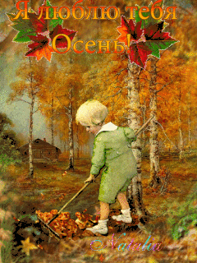
Проект
«СКАЗОЧНАЯ ОСЕНЬ» вторая группа раннего возраста
№ 3 «ОДУВАНЧИКИ»
Подготовила и провела:
Воспитатель СЗД
Аккузина Мария Геннадьевна
Арамиль
Октябрь 2020год

Slide 2
Вид проекта: исследовательский – творческий, групповой.
Продолжительность проекта: 3 недели октября
с 5.10.2017г.- 23.10.2017г -.краткосрочный
Участники проекта: дети второй группы раннего возраста, воспитатель группы, родители и другие члены семьи воспитанников.

Slide 3
Актуальность темы:
Какое замечательное и красивое время года – осень! Какие яркие краски дарит нам эта чудесная пора!
Дети-малыши данной группы любят природу, но у них слишком маленький жизненный опыт и знания. Они не знакомы с происхождением тех или иных явлений в природе, не могут ответить на интересующие их вопросы: «Что такое осень? « «Зачем падает листва?» «Как выглядит осень в лесу?» «Зачем и куда улетают птицы?» «Куда прячутся звери?»
Малыши очень любознательны и хотят все знать...Необходимо только показать детям, какой прекрасный мир их окружает, и объяснить, почему нужно любить и беречь природу.
Именно ранний возраст – это самое благоприятное время для накопления представлений об окружающем мире. Проект «Осень в гости к нам пришла» помогает раскрыть малышам ответы на многие интересующие их вопросы.

Slide 4
Цель проекта:
Создание необходимых условий для знакомства детей с характерными признаками осени, развивать познавательную активность детей через совместную игровую деятельность экологического содержания.
Задачи:
Дать воспитанникам элементарные представления об осени (сезонные изменения в природе, одежде людей, на участке детского сада) .
Продолжать расширять представления воспитанников о сборе урожая, о некоторых овощах, фруктах, ягодах, грибах.

Slide 5
Консультации для родителей
Игры_с_малышами_осенью.docx
Одежда_для_прогулок_ОСЕНЬЮ.docx
43 ИДЕИ, ЧЕМ ЗАНЯТЬСЯ С ДЕТЬМИ ОСЕНЬЮ НА УЛИЦЕ

Slide 6
Осенью детям трудно перестроиться на новый режим и отказаться от мысли, что лето закончилось. Наступающие холода заставляют нас кутаться в несколько слоев одежды, носить шарфы и шапки, меньше гулять и больше проводить время дома.
Но ведь осень – это еще и золотые листья, уютные семейные вечера, новые книги, поделки, резиновые сапоги и лужи. Если ребенок не замечает, что осеннее время года тоже может быть радостным, стоит показать ему все ее богатства. Помочь в этом могут и старые добрые мультфильмы.
Подборка «Осенние мультфильмы»

Slide 7
Раскрашивая, маленький художник может пофантазировать и закрасить листья в один цвет, или же придать им особую оттеночную гамму. Такое занятие будет не только увлекательным, но и очень полезным. Ведь оно поспособствует развитию фантазии, мелкой моторики и воображения.
В данной подборке собрано 120 раскрасок на осеннюю тематику. Скачать и распечатать раскраски Осень можно совершенно бесплатно.
Раскраски Осень. 120 Раскрасок для детей

Slide 8
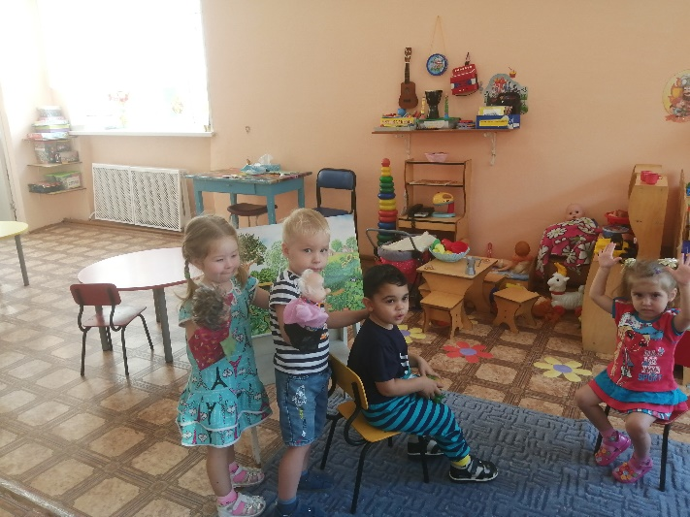
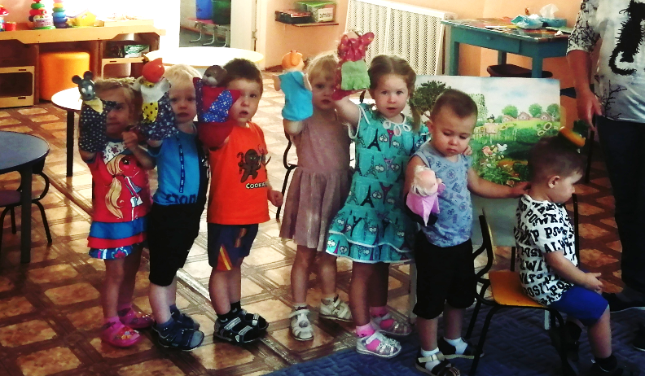
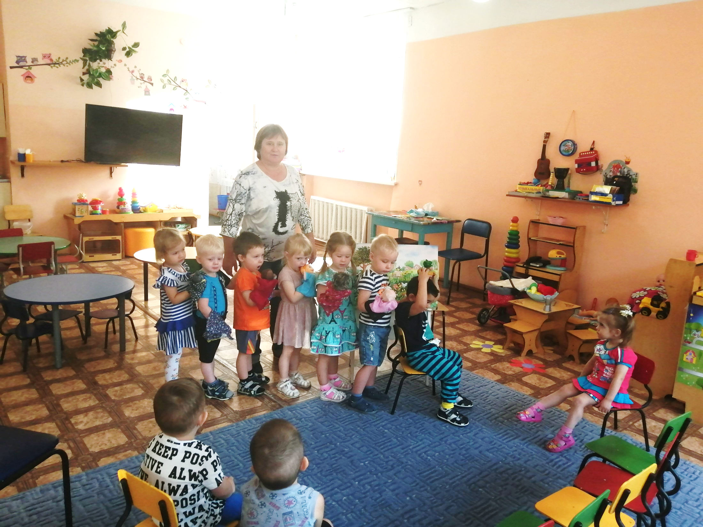
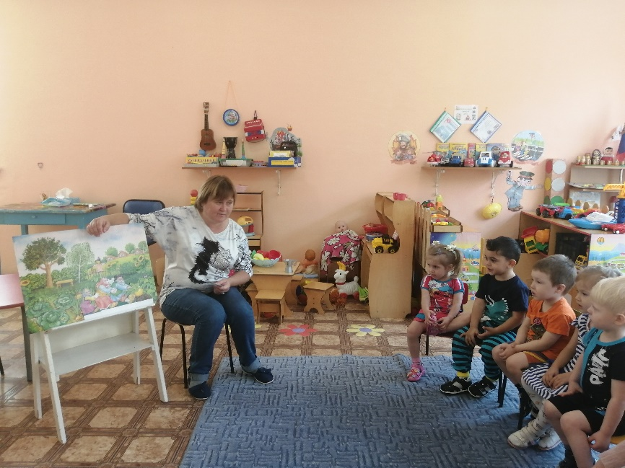
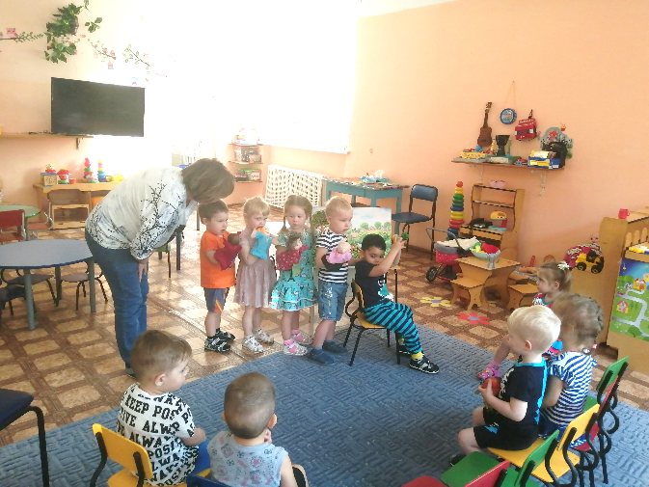
Сказка «РЕПКА»

Slide 9
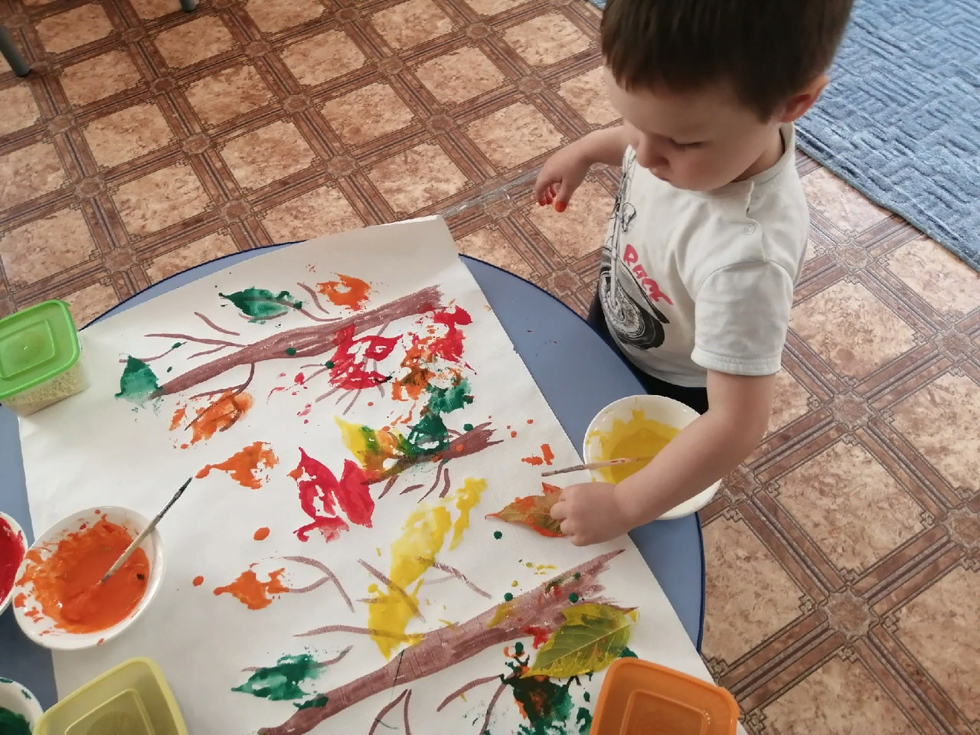
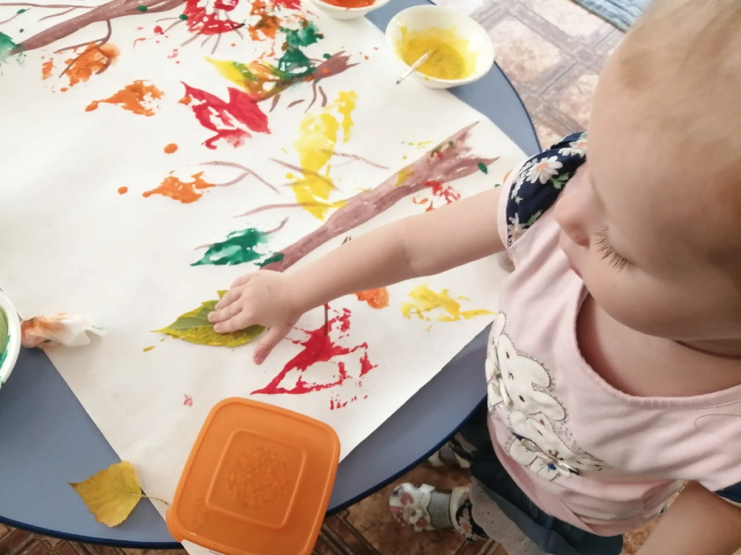
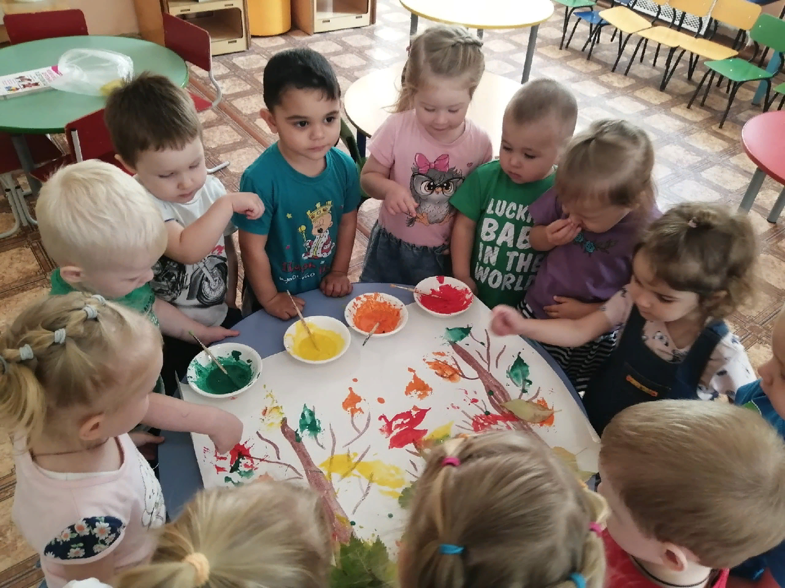
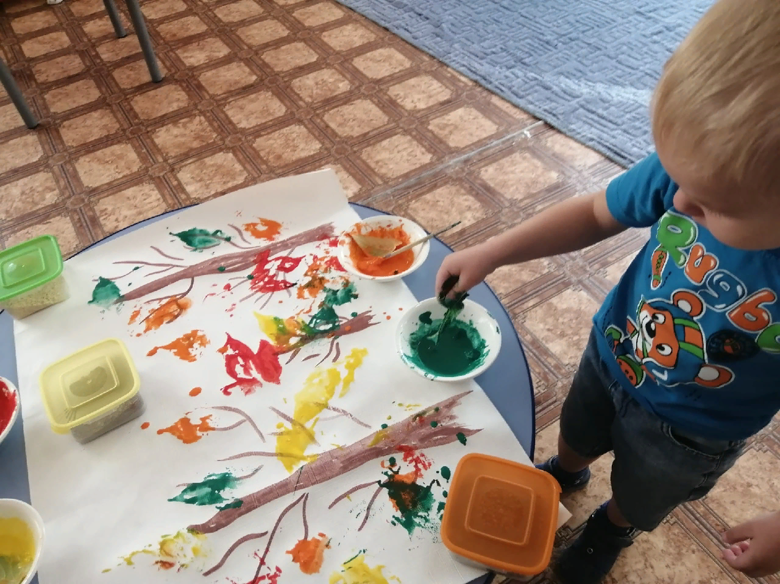
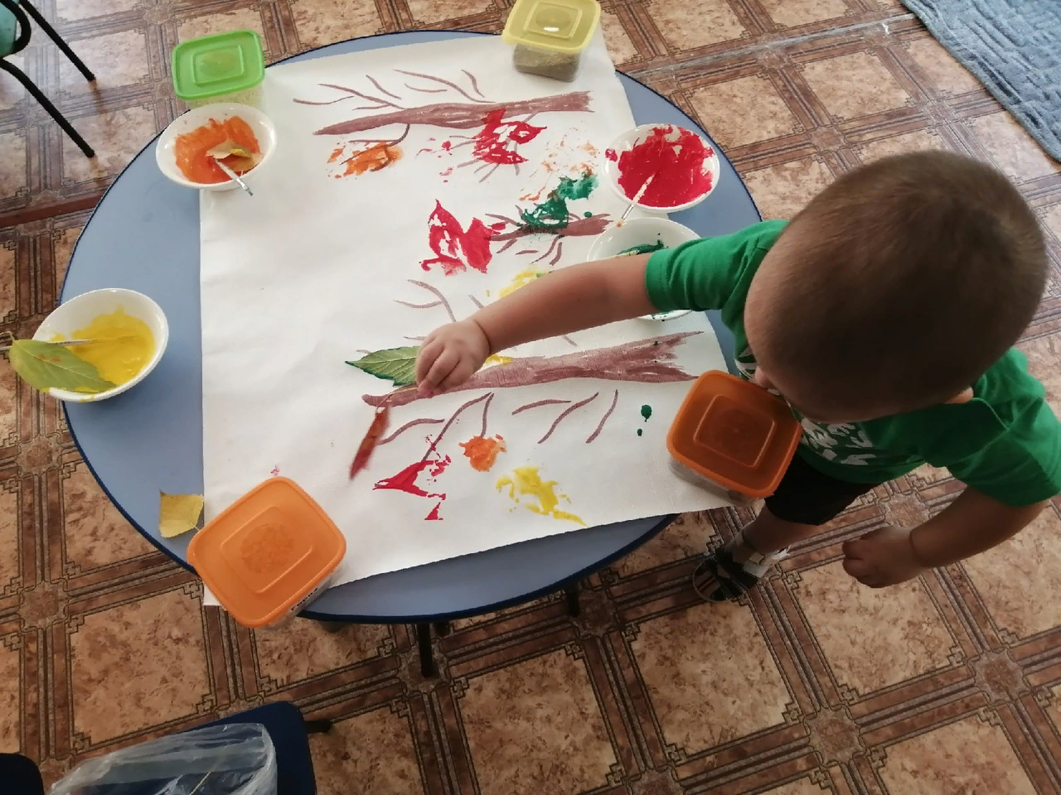
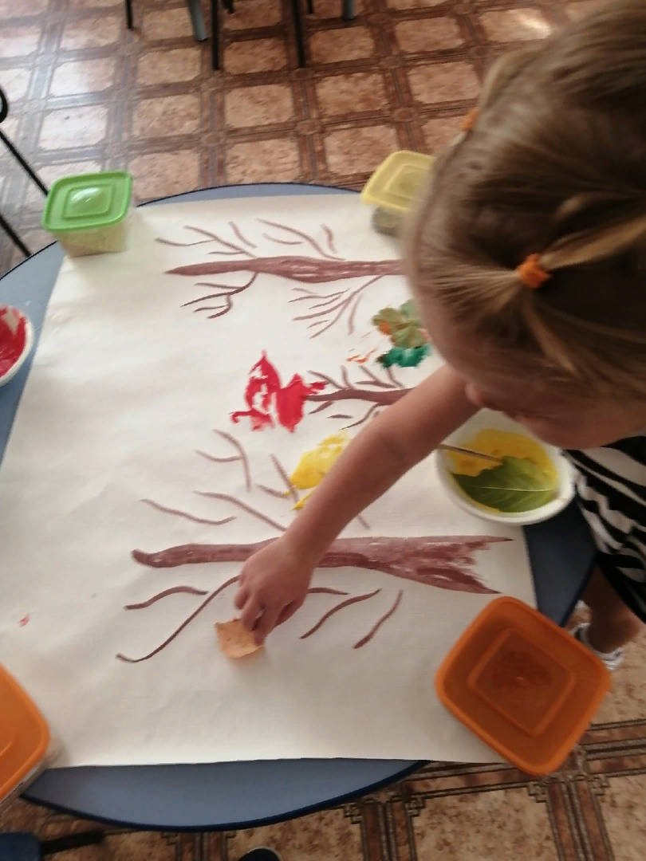
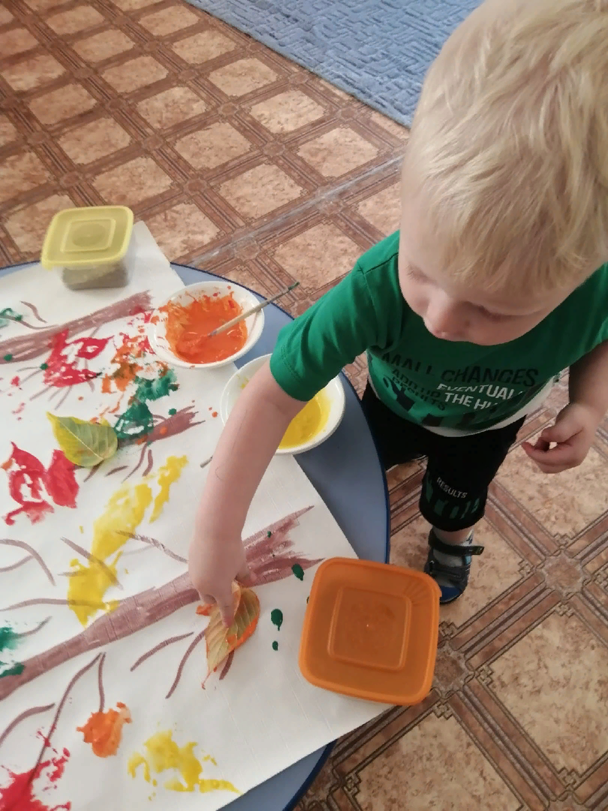
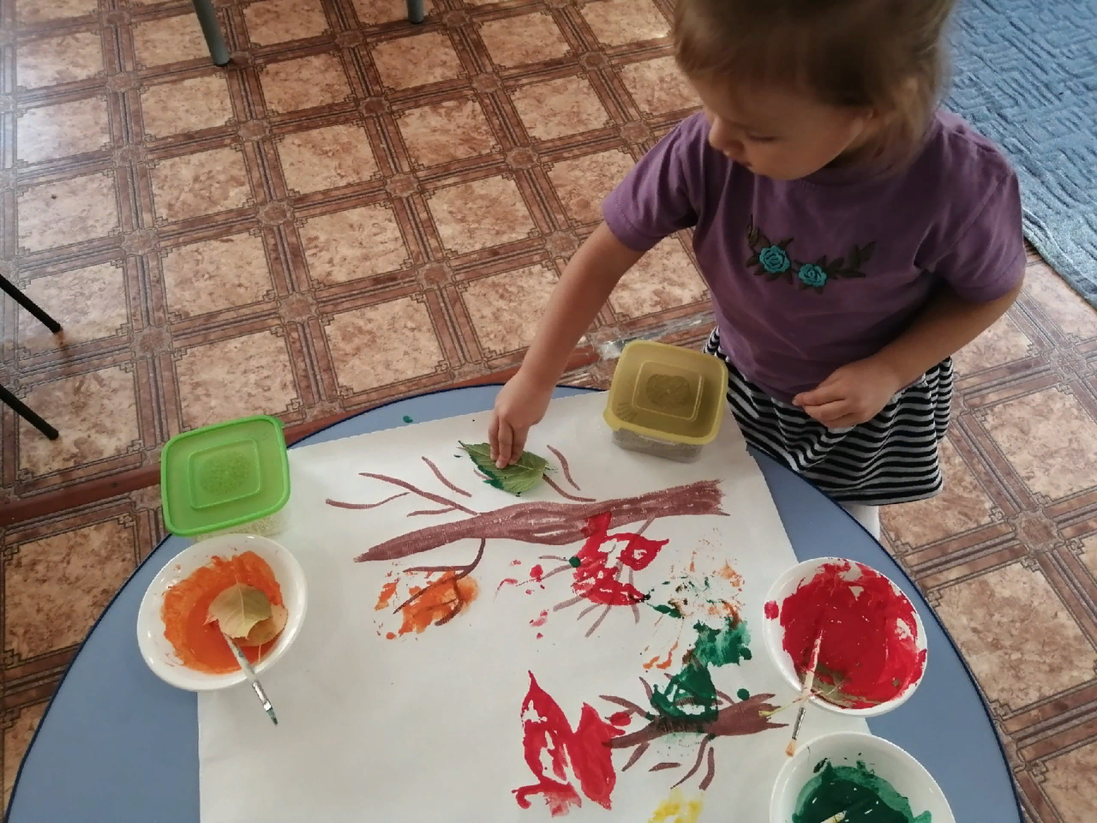
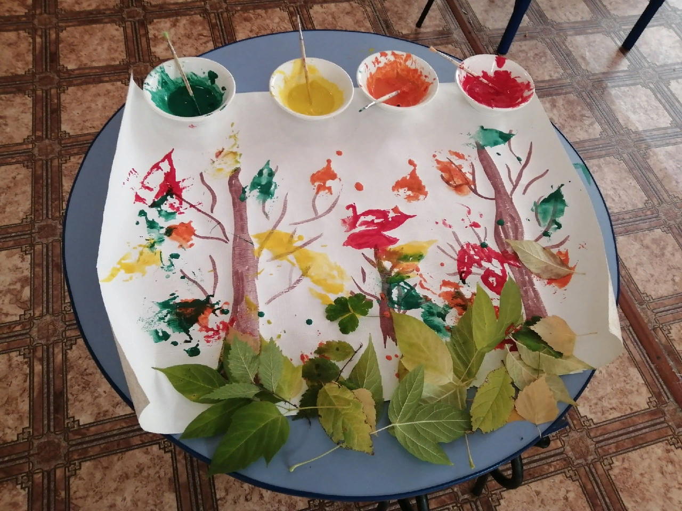
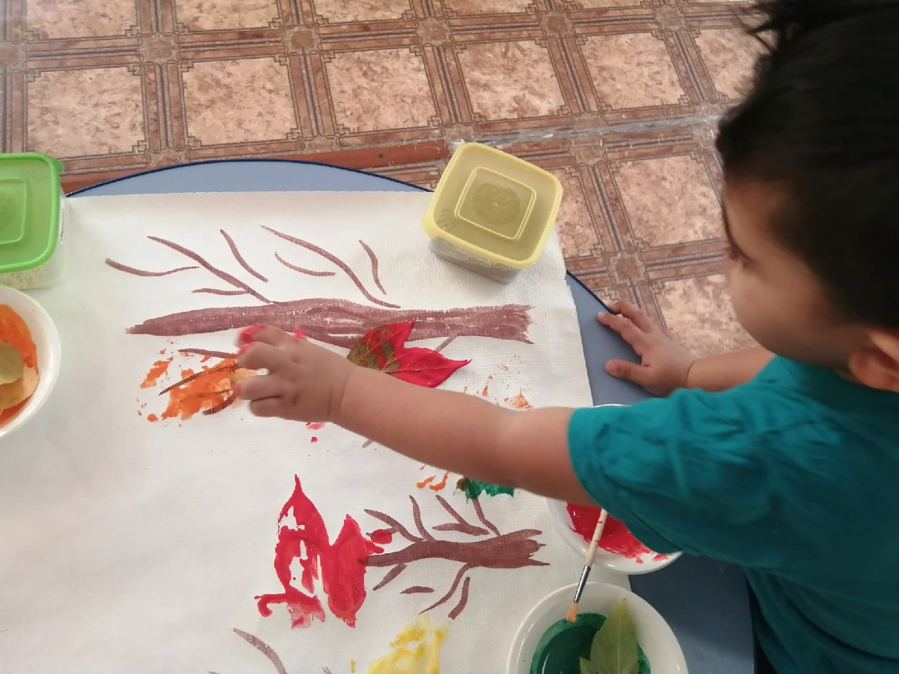
«Рисование «Осенний лес»

Slide 10
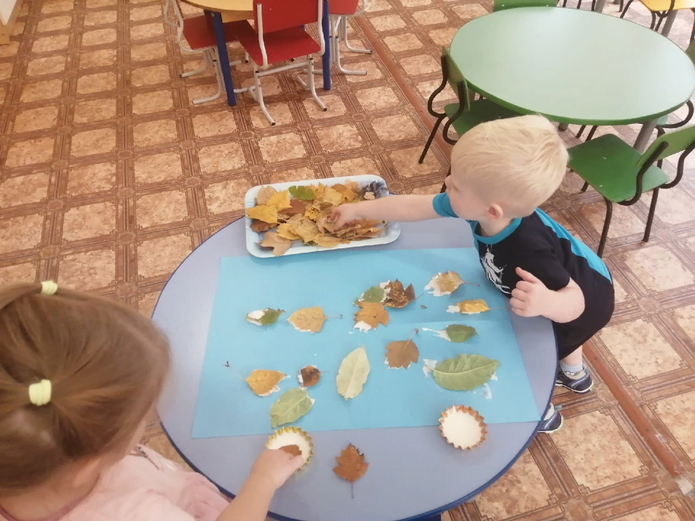
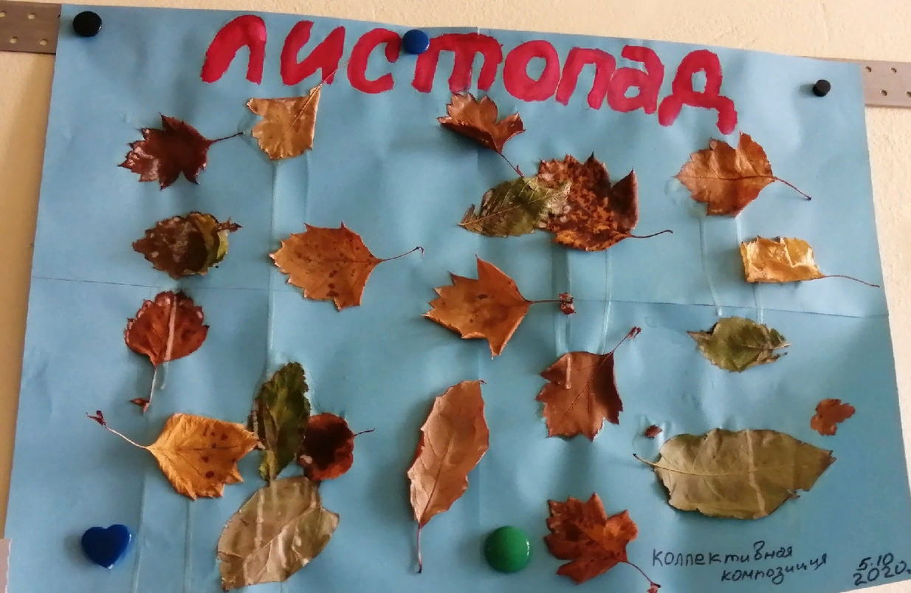
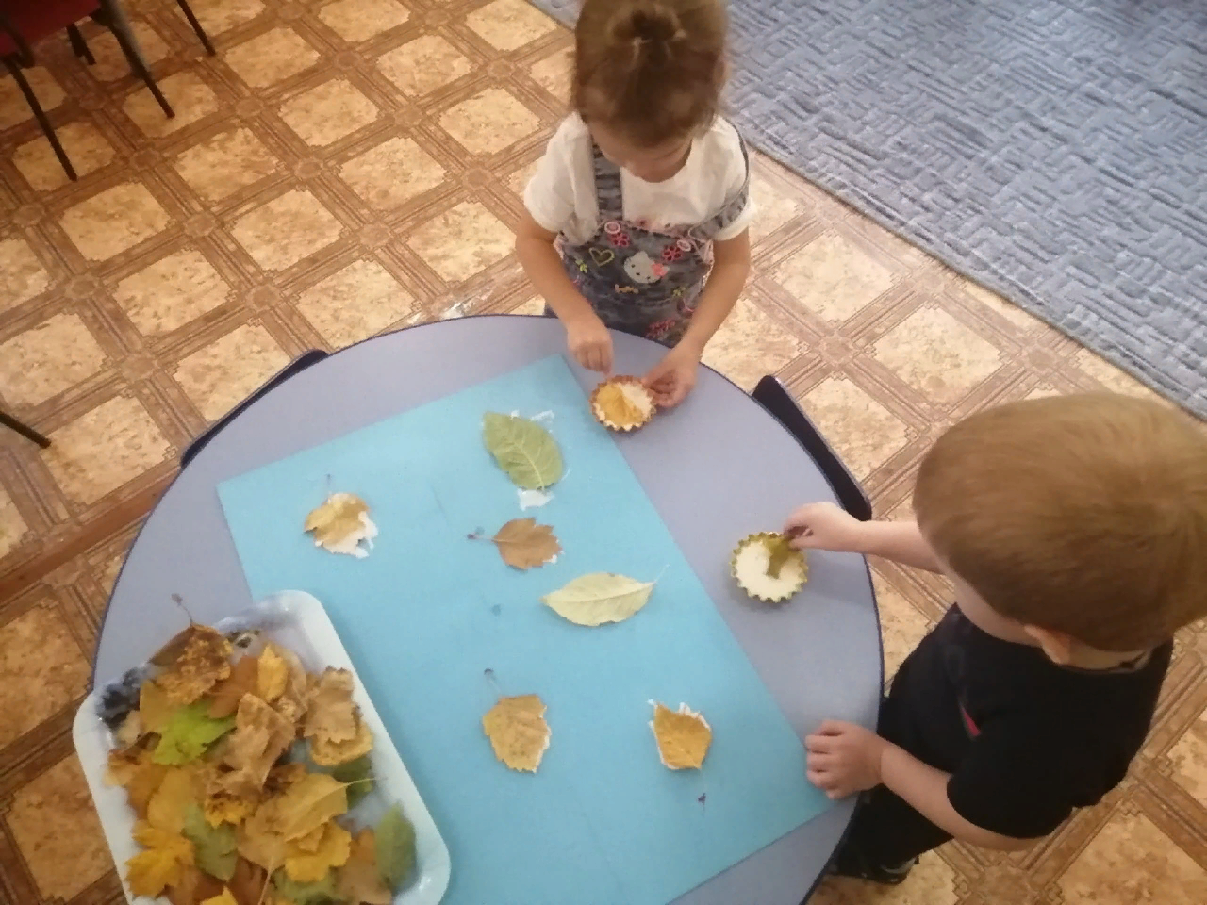
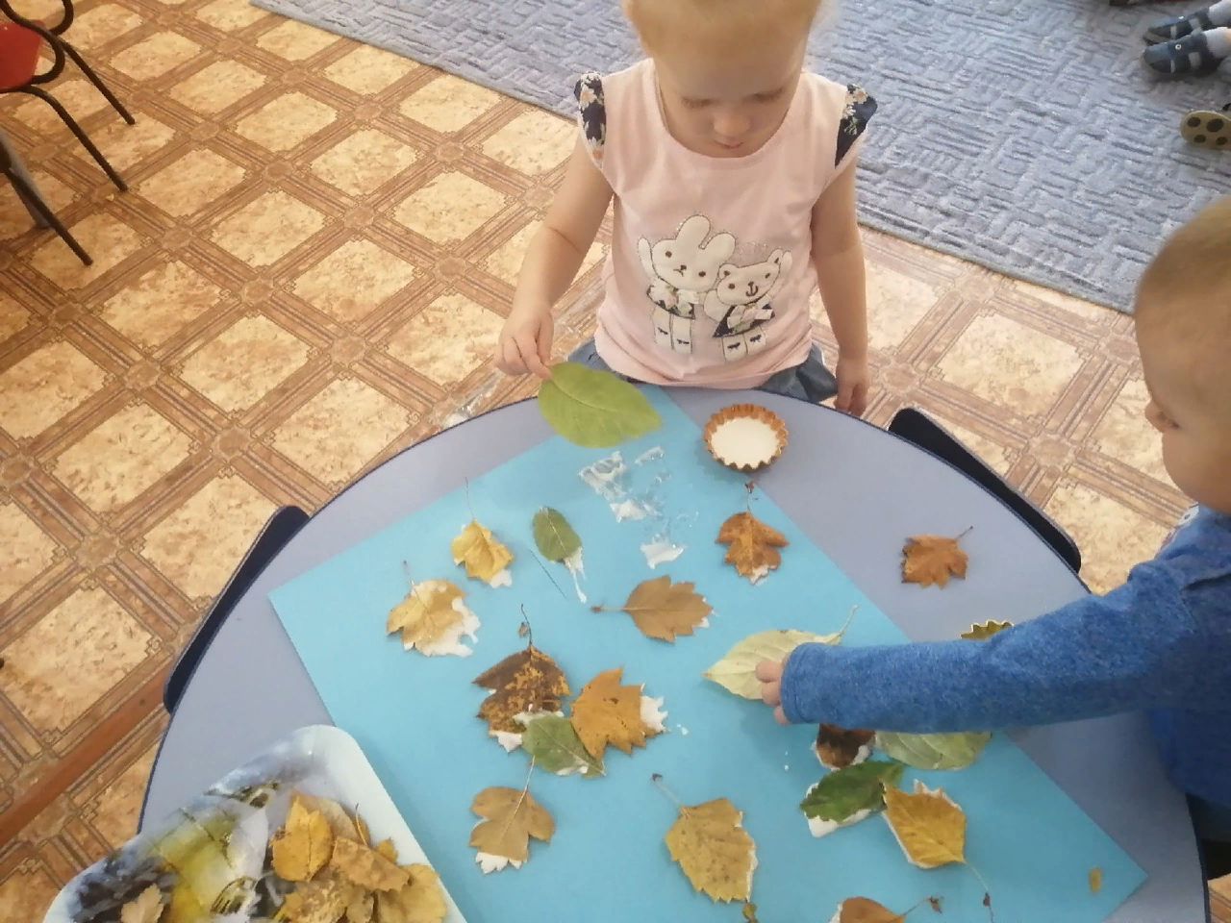
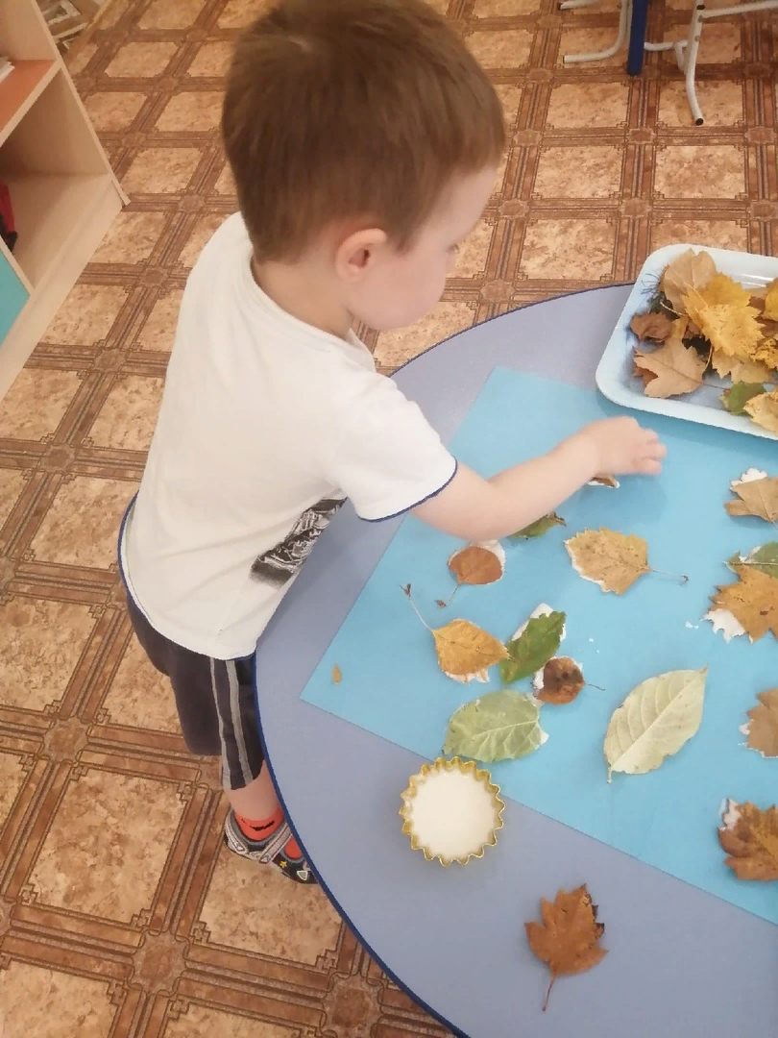
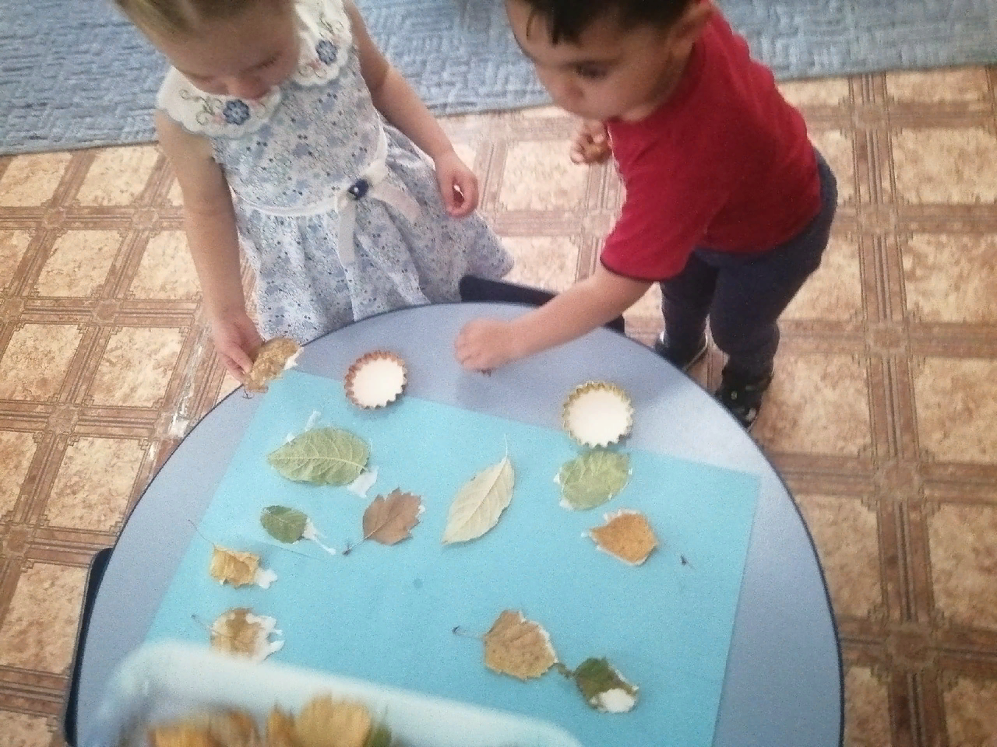
Аппликация « ЛИСТОПАД»

Slide 11
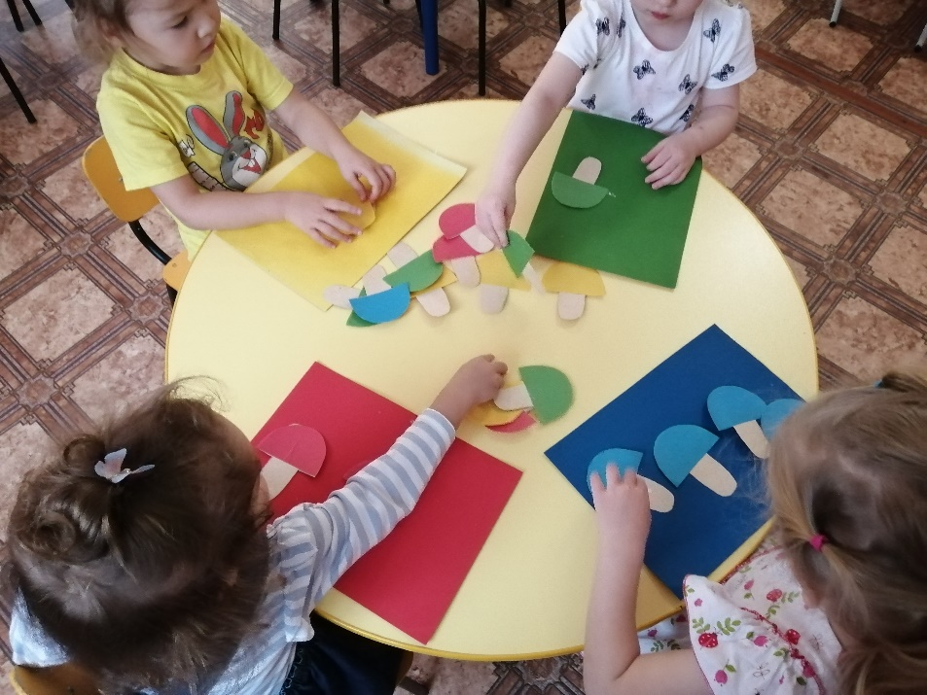
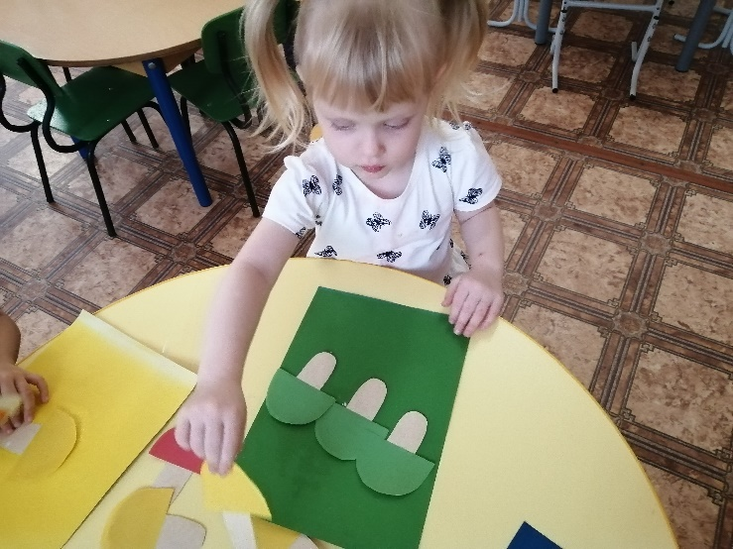
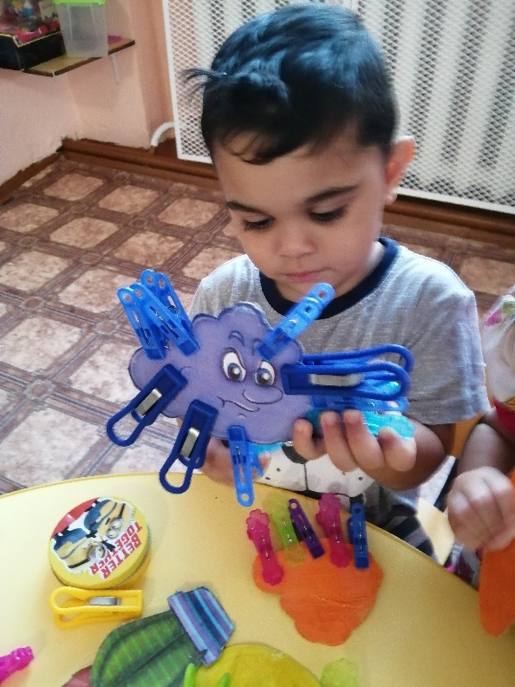
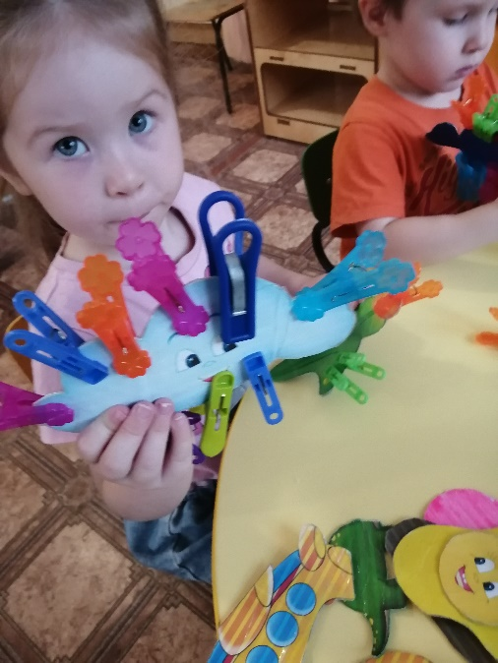
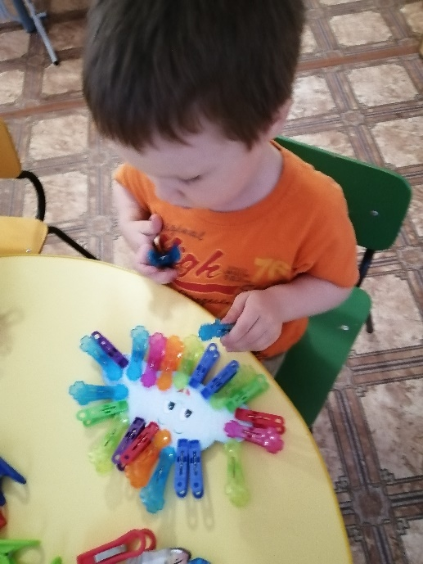
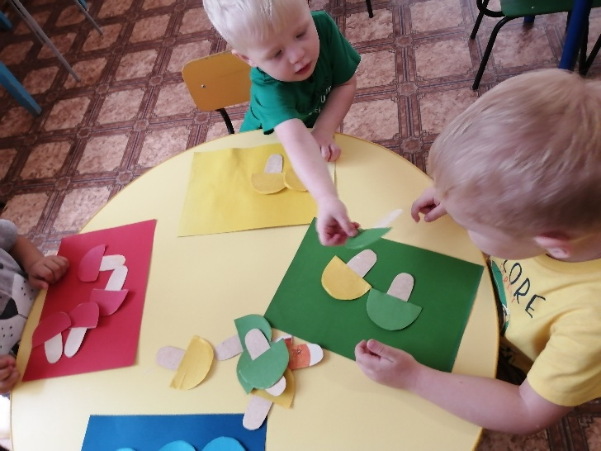
Д/Игры

Slide 12
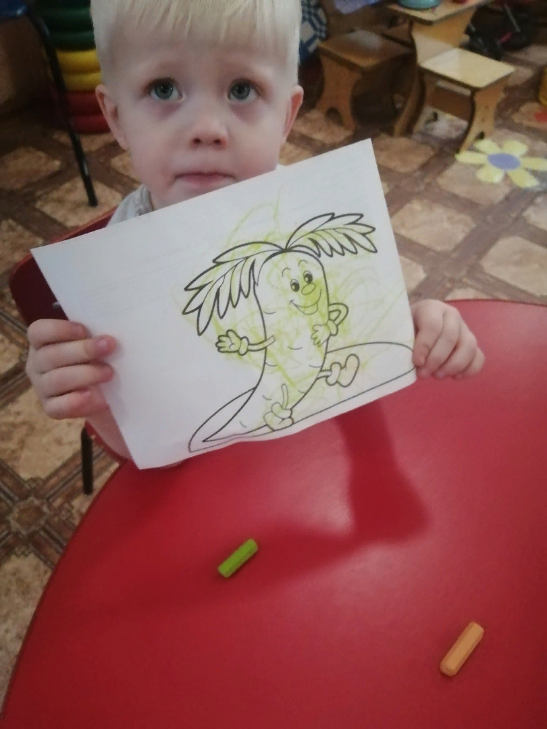
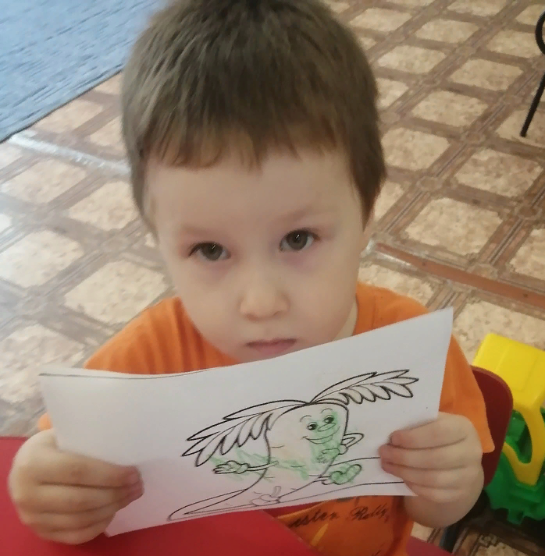
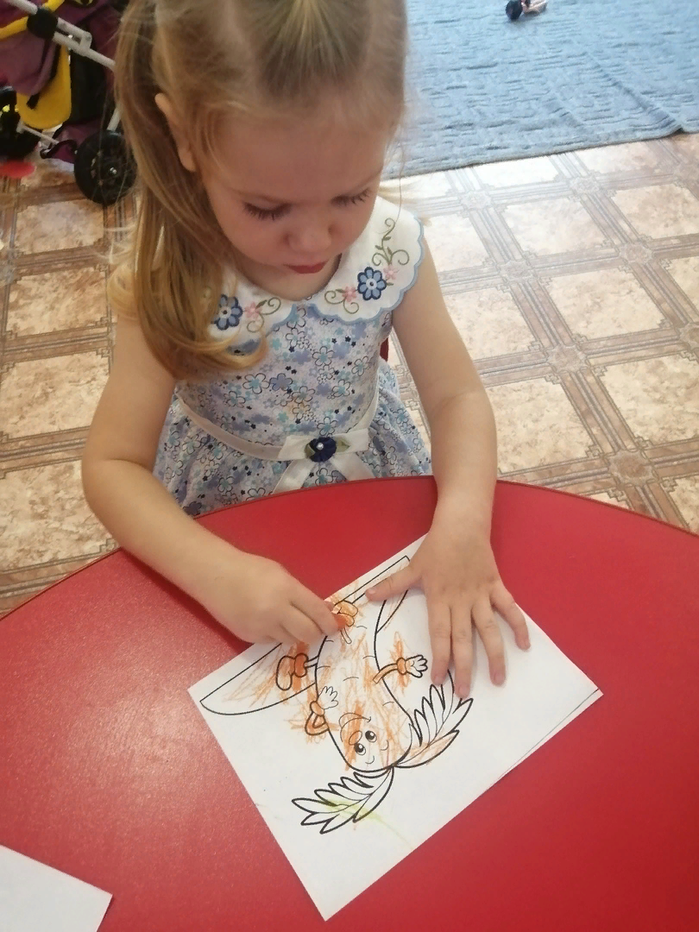
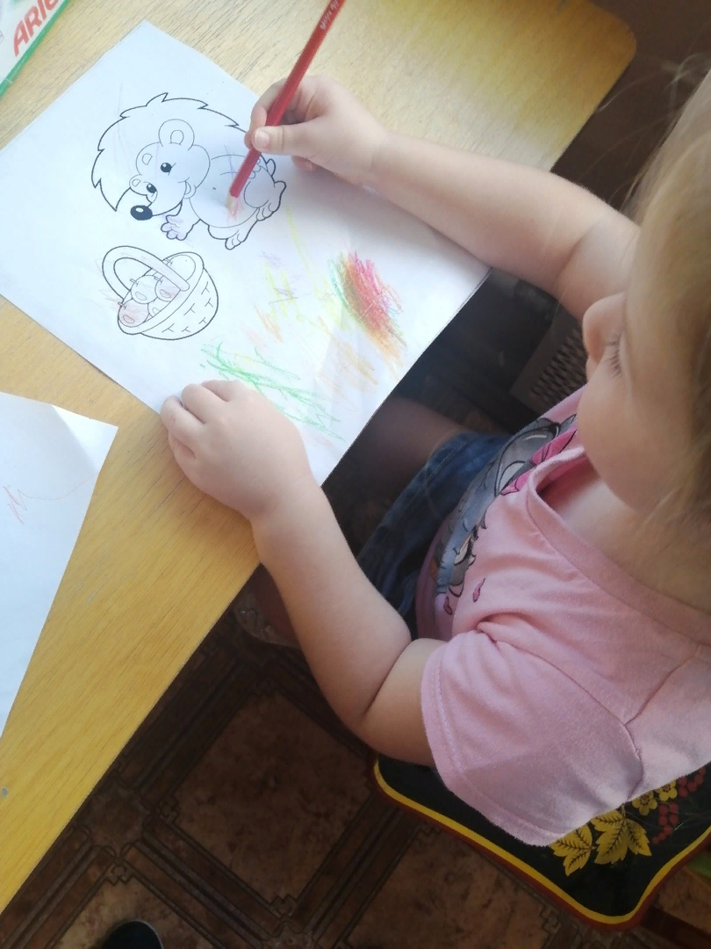
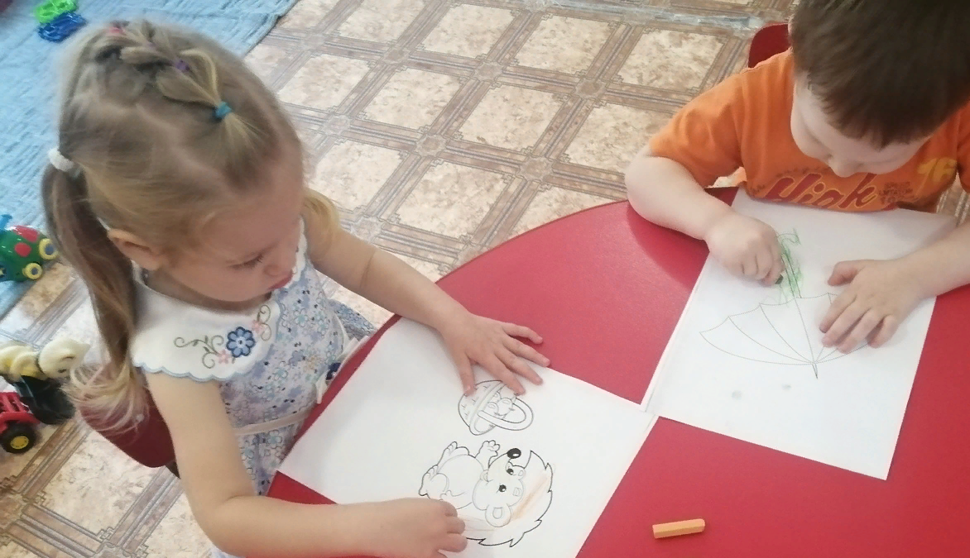
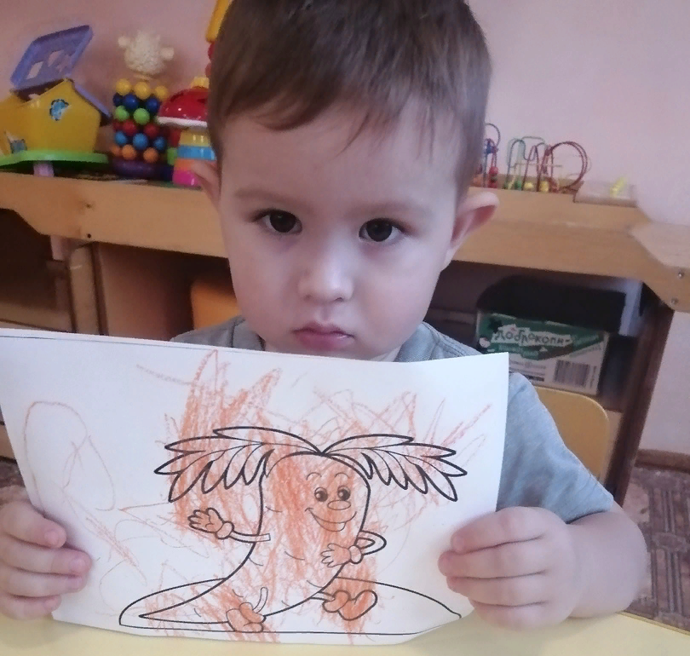
Раскраски Осень

Slide 13
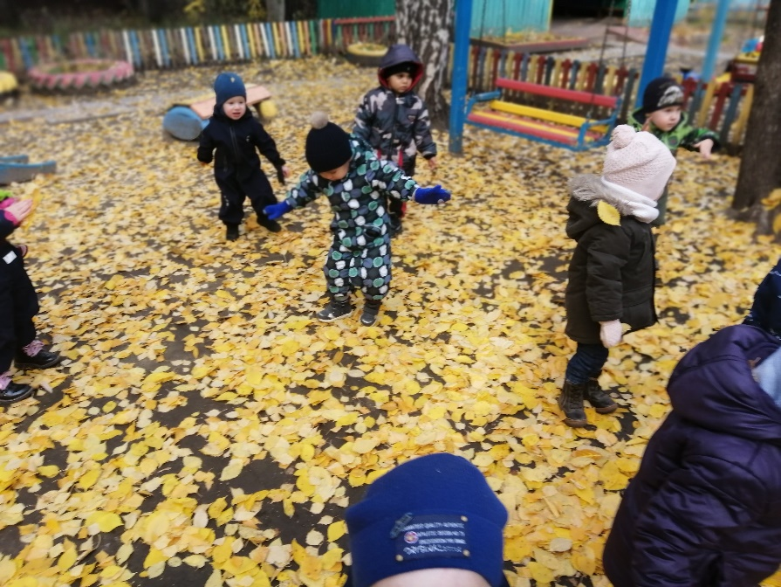
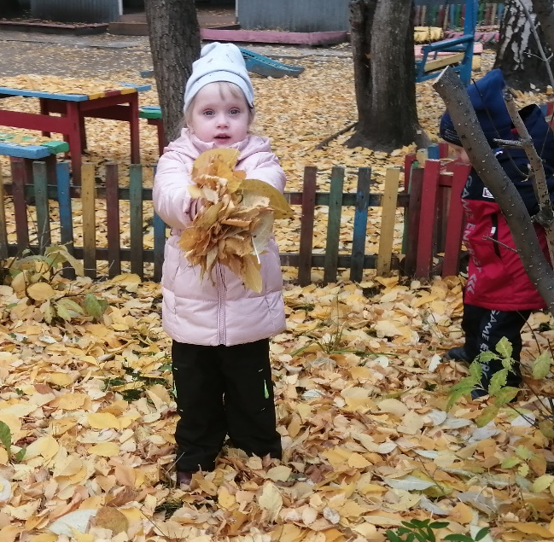
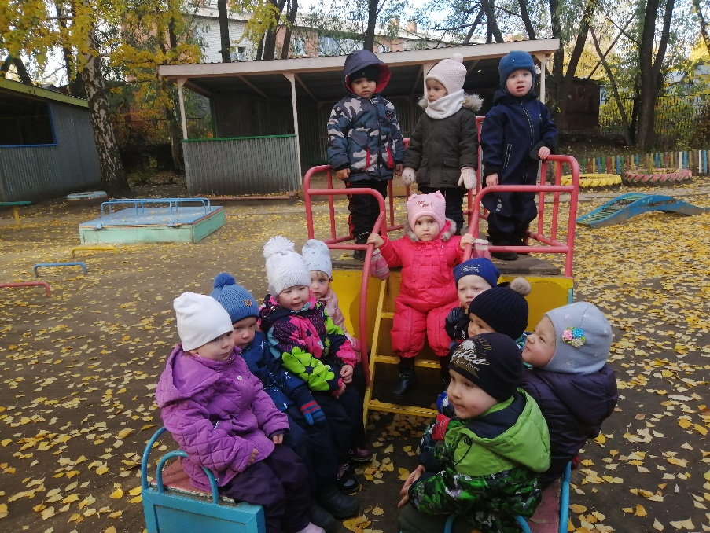
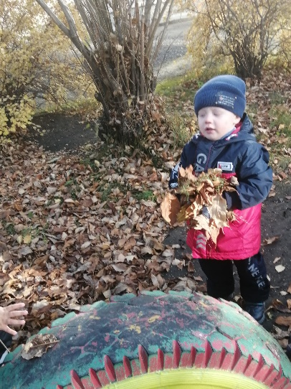
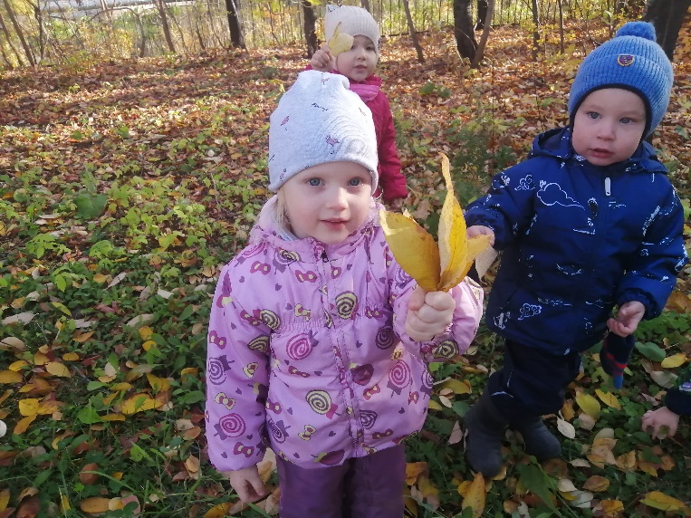
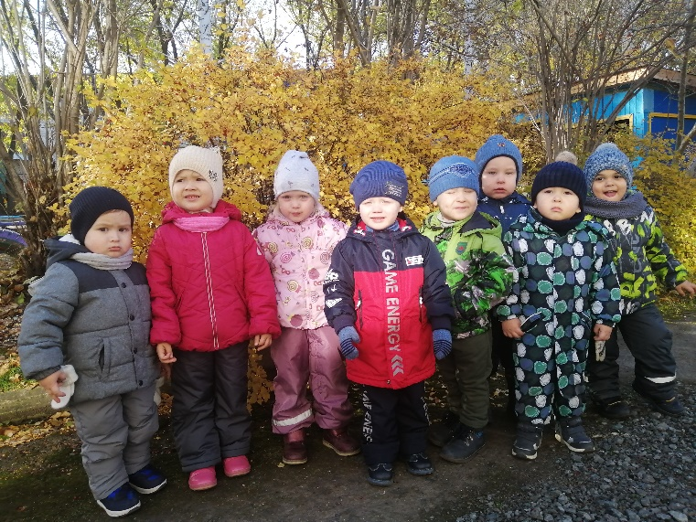
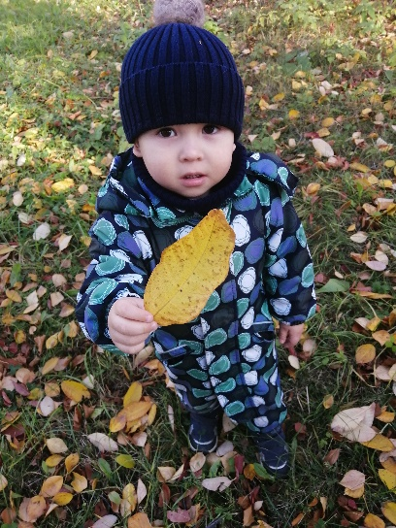
Прогулки

Slide 14
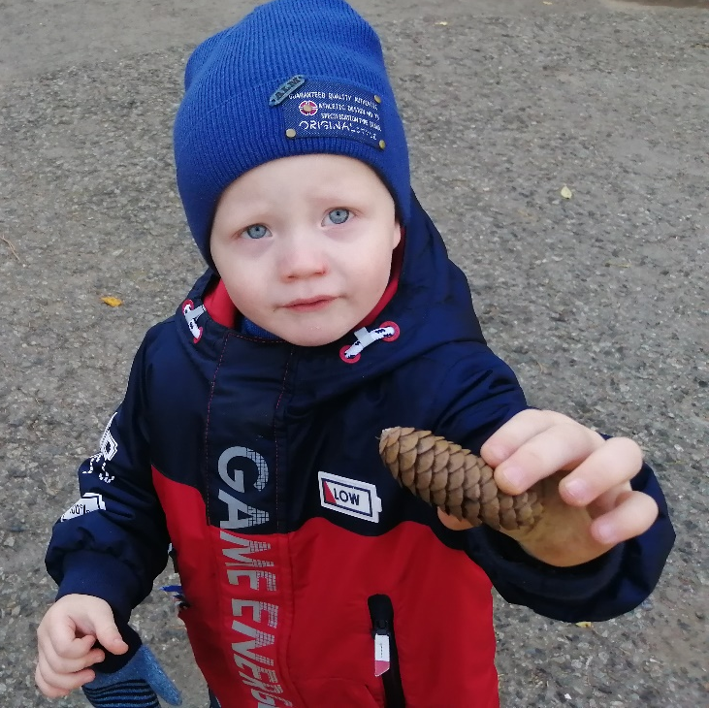
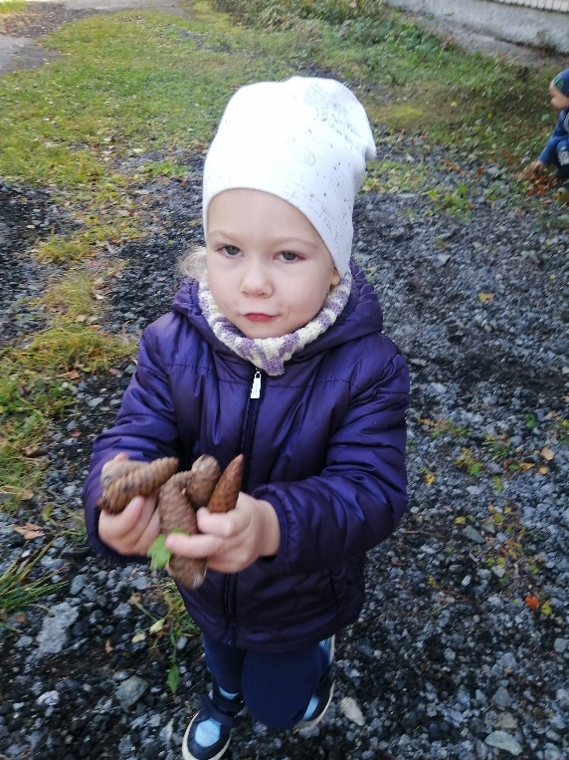
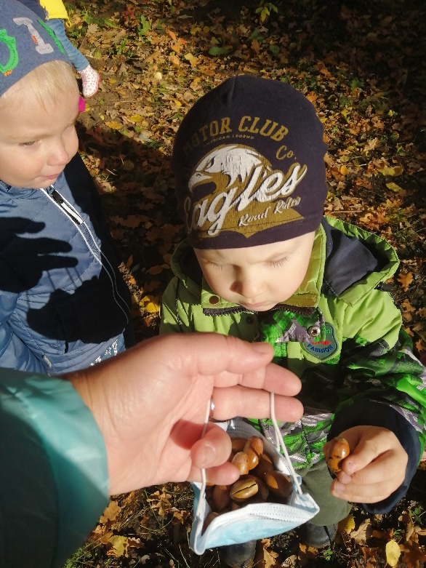
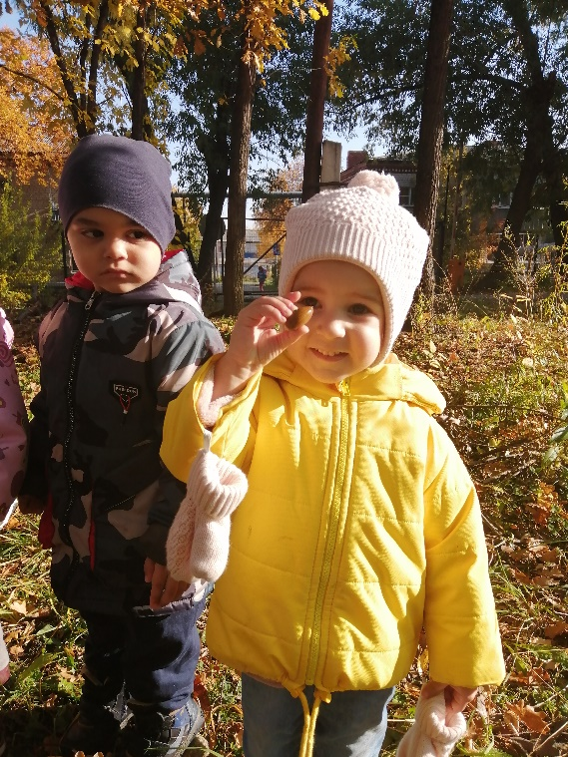
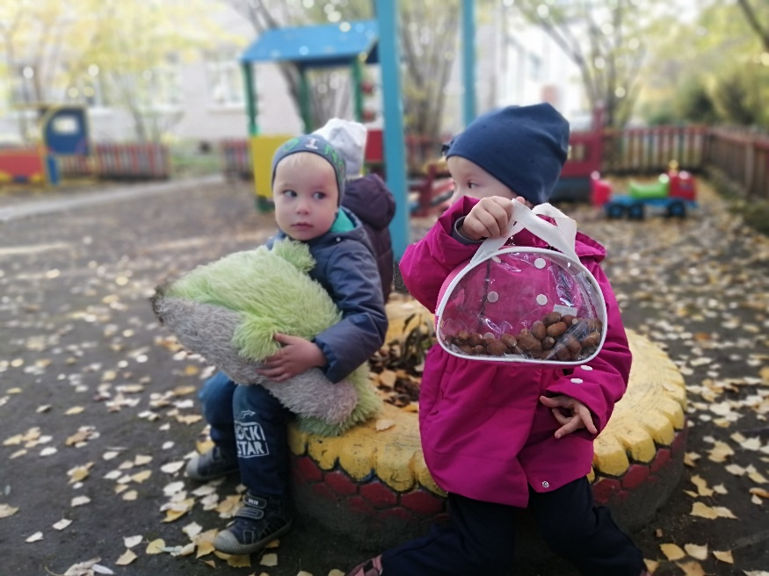
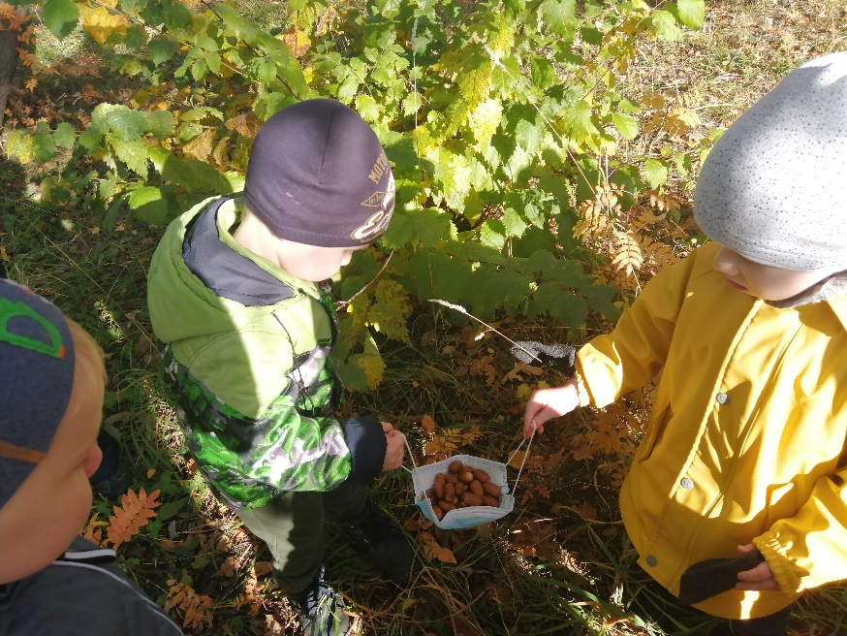
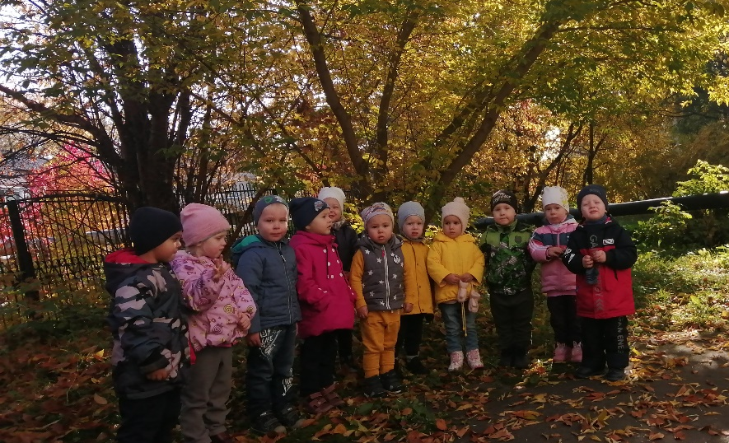

Slide 15
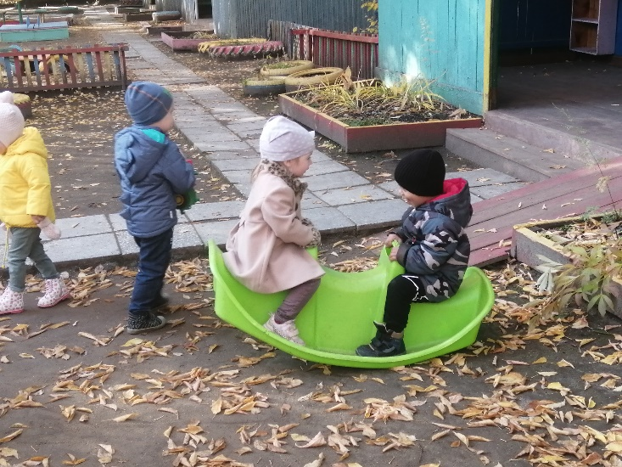
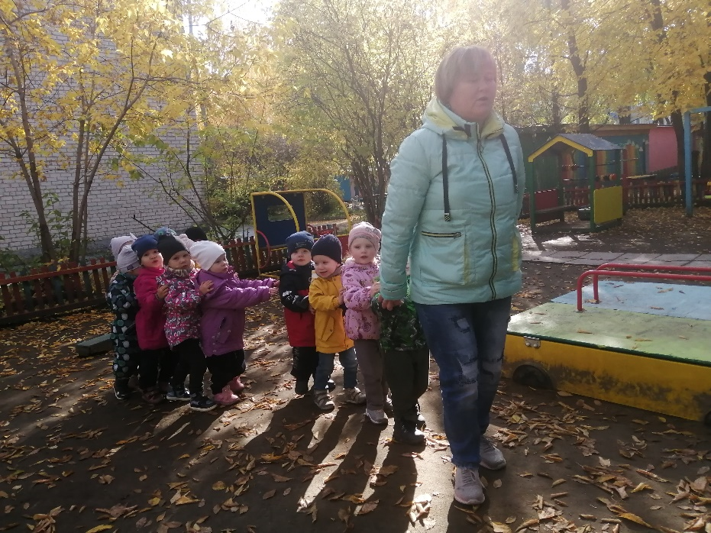






Slide 16









Конкурс «Осенние фантазии»

Slide 17

СПАСИБО ЗА ВНИМАНИЕ !

